Slide 1

Chapter 6-3
Aspect Oriented Programming
WHATEVER YOU WANT, MAKE IT REAL.
박지호

Slide 2
목표 | Aspect Oriented Programming
Aspect Oriented Programming AOP의 기초개념
{
}

Slide 3
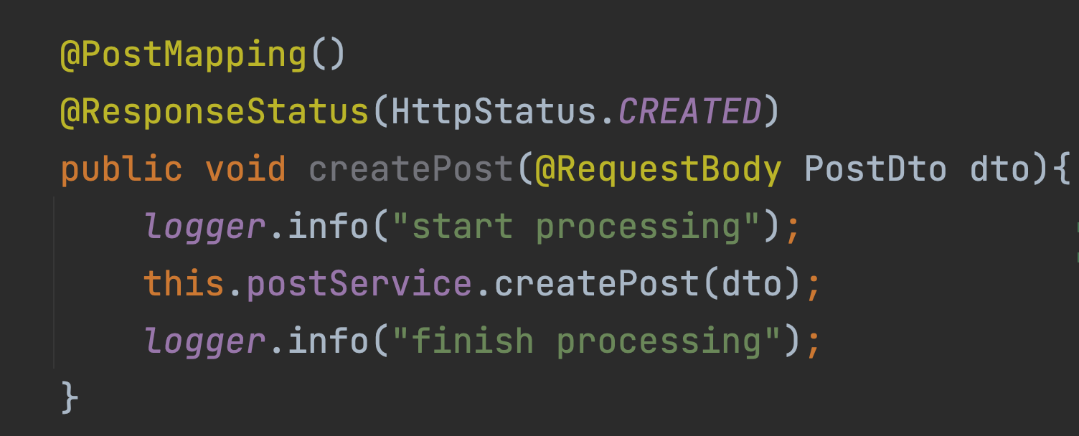
강의 | Aspect Oriented Programming

Slide 4
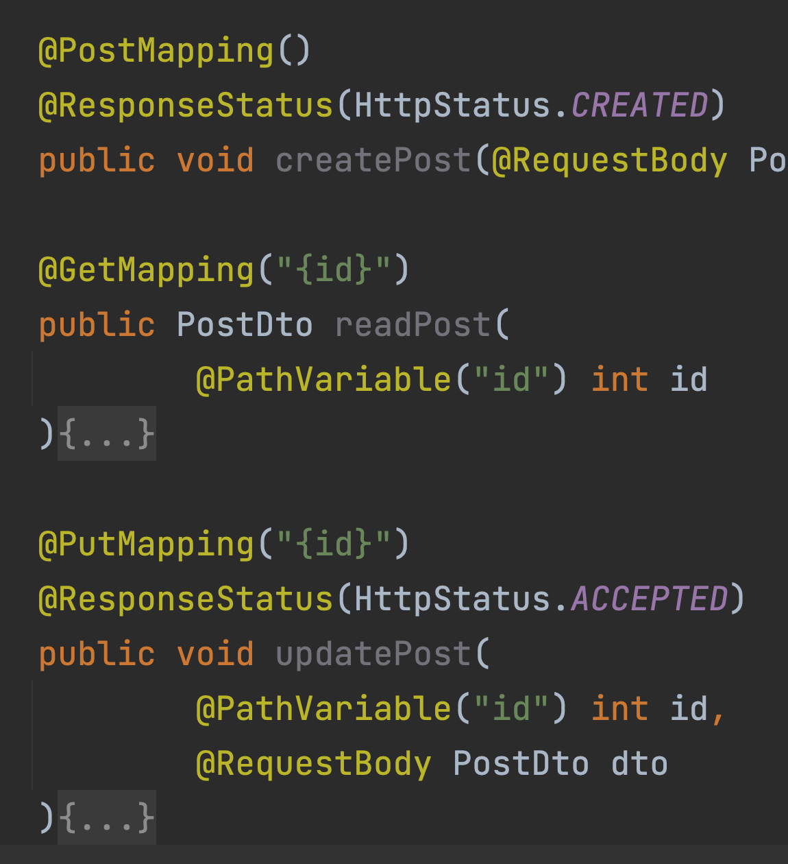
강의 | Aspect Oriented Programming
어느 한 함수 처리에 걸리는 시간을 측정하고 싶다.
실제 서비스의 흐름과는 별개
로그를 남기는 기능
서비스를 제공하기 위한 기능
서로 직접적인 연관은 없기 때문에 기능과는 별도로 작성하는 것이 이상적

Slide 5
강의 | Aspect Oriented Programming
Aspect
서로 다른 역할의 객체들이 가지는 공통의 관심사
Aspect Oriented Programming
서로 다른 비즈니스 로직이 공통적으로 가지는 관심(횡단 관심)에 대하여 고민하는 개발 지향

Slide 6
강의 | AOP의 기본 개념
핵심 기능
카페 생성
게시판 생성
게시글 생성
보안
보안
보안
횡단 관심
로깅
로깅
로깅
DB
DB
DB

Slide 7
강의 | AOP의 기본 개념
핵심 관점
카페 생성
게시판 생성
게시글 생성
보안
보안
보안
횡단 관점
로깅
로깅
로깅
DB
DB
DB
횡단 관심을 어떻게 구현하느냐가 핵심

Slide 8
강의 | AOP의 기본 개념
Join Points
일반적인 프로그램
실행
함수
예외
함수
예외
종료
Pointcut
Logging
Aspect
Advice

